Slide 1
Сочетательное и распределительное свойства умножения

Slide 2
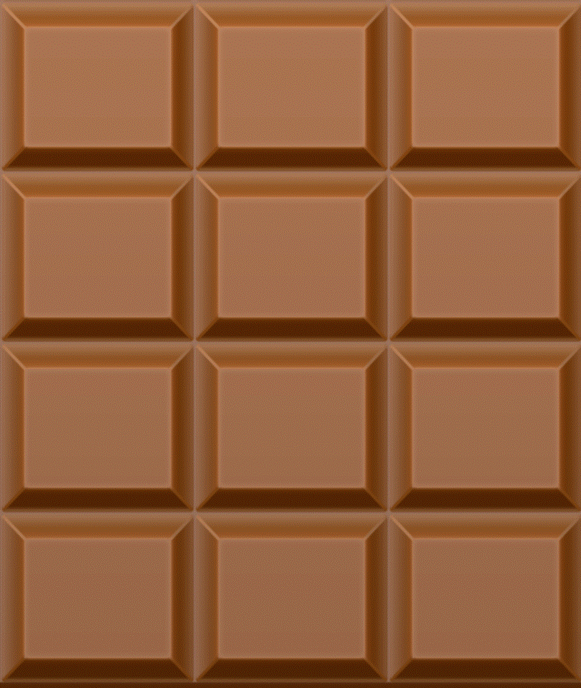
$(3∙2)∙12$…
Так, так, так…
Получается $72$.
Саша, что ты там считаешь?

Slide 3
Папа привёз мне $3$ коробки с шоколадными плитками.
В каждой коробке по $2$ плитки, а в каждой плитке по $12$ долек.
Представляешь, получилось $72$ шоколадные дольки.
Здорово!
Но я бы посчитал дольки по-другому.

Slide 4
Как же это так?
Мы с тобой считали совсем по-разному, а количество долек получилось одинаковое.
Разве может быть такое?
Смотри, у тебя есть $3∙(2∙12)$…
Посчитаем…
Тоже получается, что у тебя $72$ шоколадные дольки.

Slide 5
Не знаю, но точно знаю, кто может нам помочь!

Slide 6
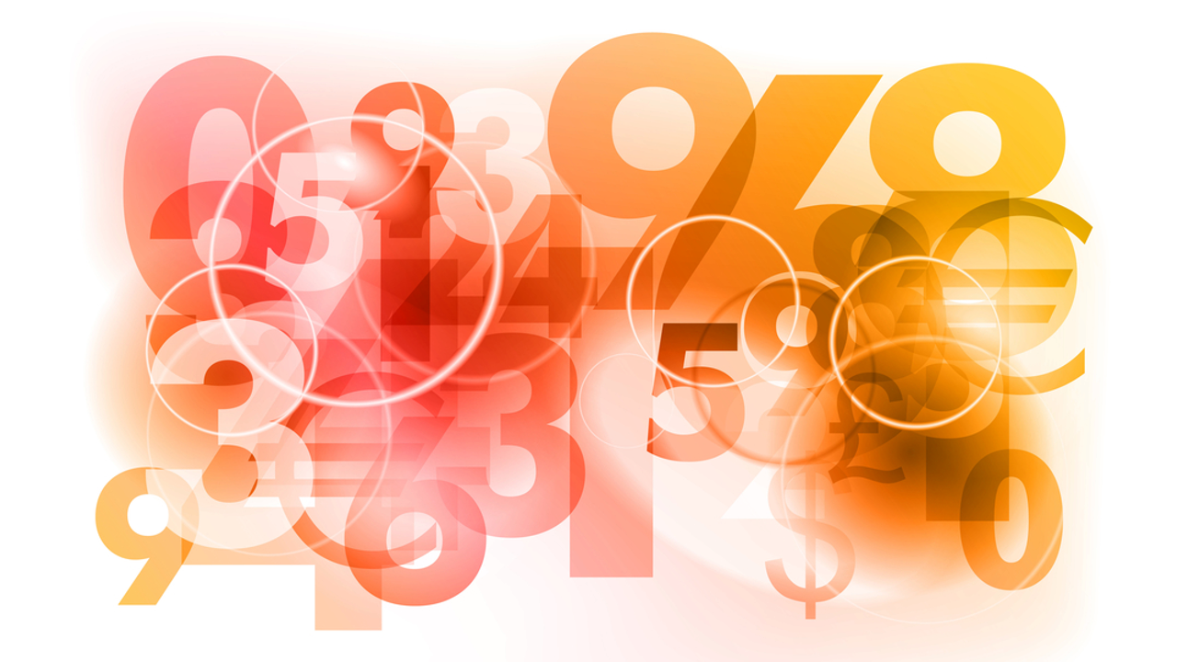
Прежде чем я вам объясню, почему у вас получилось одинаковое количество шоколадных долек, давайте немного разомнёмся и выполним устные задания.

Slide 7
Устный счёт
$$∙20$$
$$+ 25$$
$$∙4$$
$$5$$
$$100$$
$$125$$
$$500$$
$$∙9$$
$$− 31$$
$$∙20$$
$$9$$
$$81$$
$$50$$
$$1000$$
Сверимся?

Slide 8
$$(3∙2)$$
$$∙12$$
$$=72$$
$$3∙$$
$$(2∙12)$$
$$=72$$
количество шоколадных плиток
количество долек в одной плитке
количество коробок
количество долек в одной коробке
Вернёмся к вашему вопросу.
Точно, Электроша! Я так и считал.
Да, именно таким способом я считал.

Slide 9
$$(3∙2)$$
$$∙12$$
$$=72$$
$$3∙$$
$$(2∙12)$$
$$=72$$
Вы заметили, что способы подсчёта разные, а в результате получается одно и то же число.
А почему так случилось?

Slide 10
$$(3∙2)$$
$$∙12$$
$$=72$$
$$3∙$$
$$(2∙12)$$
$$=72$$
Потому что оба способа подсчёта верны и показывают нам очередное свойство умножения, которое называется сочетательное свойство умножения.

Slide 11
$$\left(3∙2\right)∙12=72$$
$$\left(3∙2\right)∙12$$
$$3∙\left(2∙12\right)=72$$
$$3∙\left(2∙12\right)$$
$$=$$

Slide 12
Запомните!
Сочетательное свойство умножения:
чтобы произведение двух чисел умножить на третье число, можно первое число умножить на произведение второго и третьего чисел.
$$\left(ab\right)c=a(bc)$$
Сочетательное свойство умножения разрешает в произведении ставить скобки и объединять множители как удобнее.

Slide 13
$$(737∙25)∙4=$$
Электроша, это сложный пример. В уме нам такой не решить.
Сначала нужно умножить $737$ на $25$, а потом ещё и на $4$.
Без калькулятора тут нам не обойтись.
Найдите значение выражения.

Slide 14
$$\left(ab\right)c=a(bc)$$
$$100$$
$$(737∙25)∙4=$$
$$737∙(25∙4)=$$
$$737∙100=$$
$$73 700$$
Пример кажется сложным только на первый взгляд.

Slide 15
$$100$$
$$(737∙25)∙4=$$
$$737∙(25∙4)=$$
$$737∙100=$$
$$73 700$$
Молодцы!
Вы заметили, как быстро мы справились с решением примера?
Да! Мы решили его за $5$ секунд.

Slide 16
$$100$$
$$(737∙25)∙4=$$
$$737∙(25∙4)=$$
$$737∙100=$$
$$73 700$$
Польза от сочетательного свойства умножения будет ещё больше, если применить его вместе с переместительным свойством.
И помните: прежде чем начать вычисления, нужно всегда подумать, как это сделать проще!

Slide 17
$$\left(ab\right)c=a(bc)$$
$$ab=ba$$
$$100$$
$$(5∙824)∙20=$$
$$(824∙5)∙20=$$
$$824∙(5∙20)=$$
$$82 400$$
Решим пример.
Сначала воспользуемся переместительным свойством умножения и переставим местами множители $5$ и $824$.
А потом применим сочетательное свойство умножения и заключим в скобки множители $5$ и $20$.

Slide 18
Саша за $1$ минуту может решить $3$ примера, а Паша за это же время может решить $4$ примера.
Сколько примеров решат за пять минут Саша и Паша вместе?
$$5∙3$$
$$+$$
$$5∙4$$
$$=$$
$$15+20=35$$
$$5∙$$
$$(3+4)$$
$$=$$
$$5∙7=35$$
Решим задачу.
Молодцы!
Но эту же задачу можно было решить и другим способом.

Slide 19
Саша за $1$ минуту может решить $3$ примера, а Паша за это же время может решить $4$ примера.
Сколько примеров решат за пять минут Саша и Паша вместе?
$$5∙3$$
$$+$$
$$5∙4$$
$$=$$
$$15+20=35$$
$$5∙$$
$$(3+4)$$
$$=$$
$$5∙7=35$$
$$5∙(3+4)$$
Посмотрите: правые части наших равенств равны, значит, будут равны и левые части.
Получаем равенство, которое иллюстрирует распределительное свойство умножения относительно сложения.

Slide 20
Запомните!
Распределительное свойство умножения относительно сложения:
чтобы число умножить на сумму двух чисел, можно это число умножить на каждое из слагаемых и полученные произведения сложить.
$$a\left(b+c\right)=ab+ac$$
$$ab+ac=a(b+c)$$
Распределительное свойство умножения относительно сложения справедливо для трёх и более слагаемых.

Slide 21
Какую формулу мы применяем для нахождения периметра прямоугольника?
$$a$$
$$b$$
$$b$$
$$a$$

Slide 22
$$P=2a+2b$$
$$a$$
$$b$$
$$b$$
$$a$$

Slide 23
Применяя распределительное свойство умножения относительно сложения,
формулу для нахождения периметра прямоугольника можно записать и в таком виде: $P=2(a+b)$.
$$P=2a+2b=2(a+b)$$
$$a$$
$$b$$
$$b$$
$$a$$

Slide 24
Распределительное свойство умножения действует и относительно вычитания.

Slide 25
Запомните!
Распределительное свойство умножения относительно вычитания:
чтобы число умножить на разность двух чисел, можно это число умножить на уменьшаемое и вычитаемое и из первого произведения вычесть второе.
$$a\left(b−c\right)=ab−ac$$
$$ab−ac=a(b−c)$$
Равенства справедливы для всех натуральных чисел при $b>c$ или $b=c$.

Slide 26
$$4∙(250−25)=$$
Электроша, но тут какие-то сложные вычисления получаются.
Решим пример.

Slide 27
$$a\left(b−c\right)=ab−ac$$
$$1000$$
$$100$$
$$4∙(250−25)=$$
$$4∙250−4∙25=$$
$$1000−100=$$
$$900$$
Тут совсем нет ничего сложного.
Применим распределительное свойство умножения относительно вычитания.
Ну а теперь вы можете вычислить?

Slide 28
$$a\left(b−c\right)=ab−ac$$
$$a\left(b+c\right)=ab+ac$$
$$\left(ab\right)c=a(bc)$$
$$ab=bc$$
Задание № 1
Вычислите наиболее удобным способом:
а) $2∙(497∙5)$;
б) $209∙19+209∙81$;
в) $28∙160−28∙60$.
Решение:
а) $2∙(497∙5)=$
$$2∙(5∙497)=$$
$$\left(2∙5\right)∙497=$$
$$10∙497=$$
$4970$;
б) $209∙19+209∙81=$
$$209∙(19+81)=$$
$$209∙100=$$
$20 900$;
в) $28∙160−28∙60=$
$$28∙\left(160−60\right)=$$
$$28∙100=$$
$2800$.

Slide 29
Итоги урока
Сочетательное свойство умножения: чтобы произведение двух чисел умножить на третье число, можно первое число умножить на произведение второго и третьего чисел.
Распределительное свойство умножения относительно сложения: чтобы число умножить на сумму двух чисел, можно это число умножить на каждое из слагаемых и полученные произведения сложить.
Распределительное свойство умножения относительно вычитания: чтобы число умножить на разность двух чисел, можно это число умножить на уменьшаемое и вычитаемое и из первого произведения вычесть второе.
$$\left(ab\right)c=a(bc)$$
$$a\left(b+c\right)=ab+ac$$
$$a\left(b−c\right)=ab−ac$$

